Slide 1
厚德 博学 笃行 致远
HOUDE BOXUE DUXING ZHIYUAN
财 务 平 台 操 作 流 程
财务查询系统
财务处

Slide 2
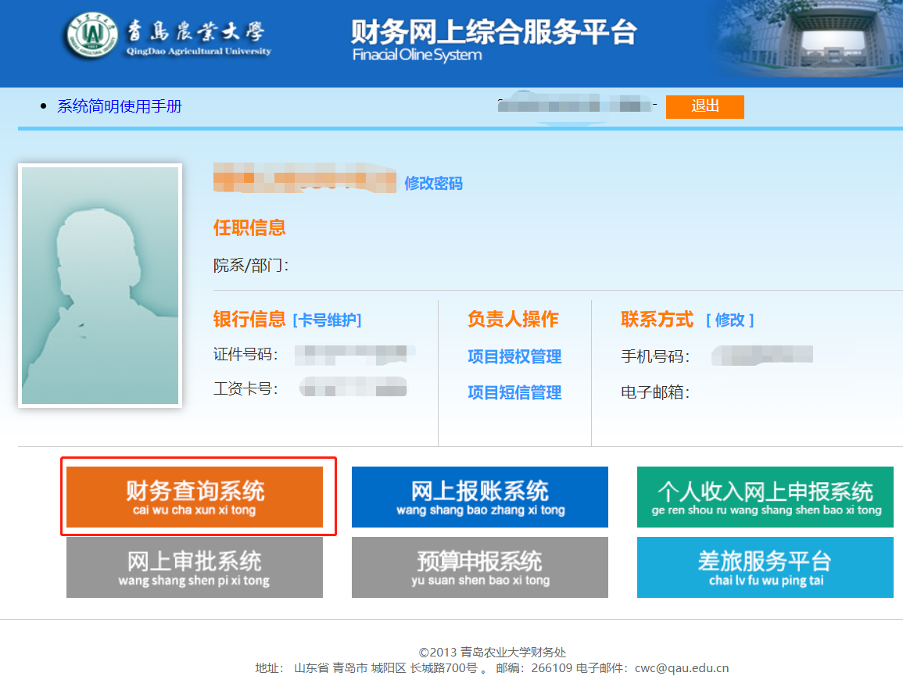
财务平台操作流程——财务查询
一、登录财务平台——点击“财务查询系统”

Slide 3
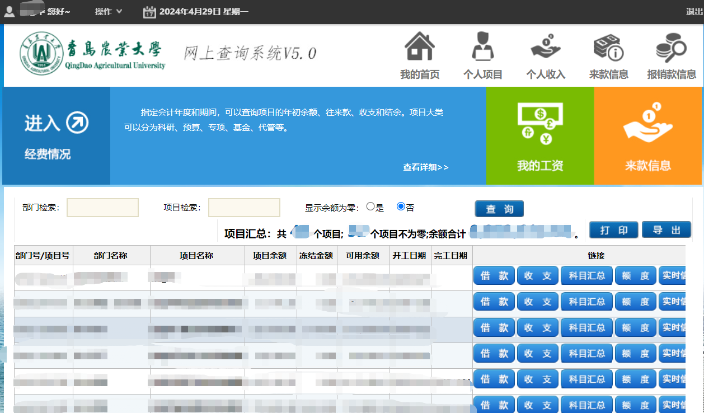
财务平台操作流程——财务查询
二、登录财务平台——我的首页

Slide 4
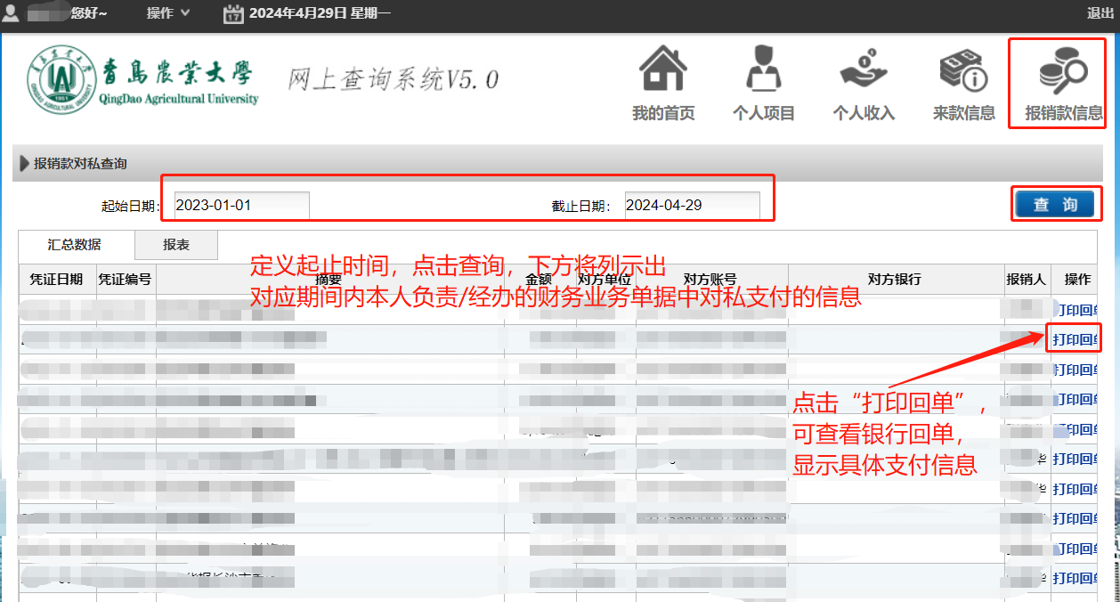
财务平台操作流程——财务查询
三、查询系统各模块
（一）报销款信息——报销款对私查询
1.定义期间，进行查询

Slide 5
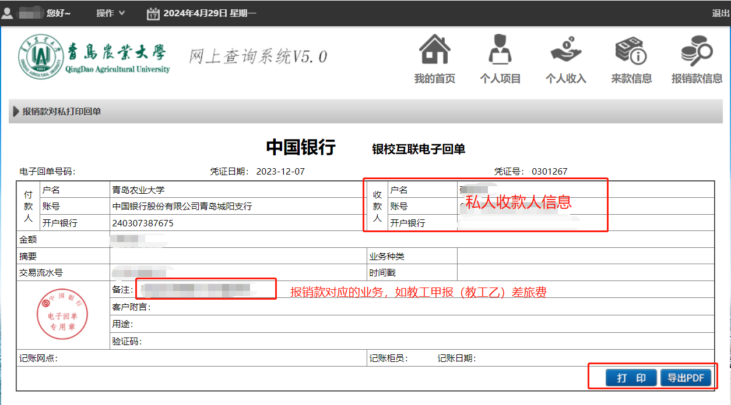
财务平台操作流程——财务查询
三、查询系统各模块
（一）报销款信息——报销款对私查询
2.打印回单

Slide 6
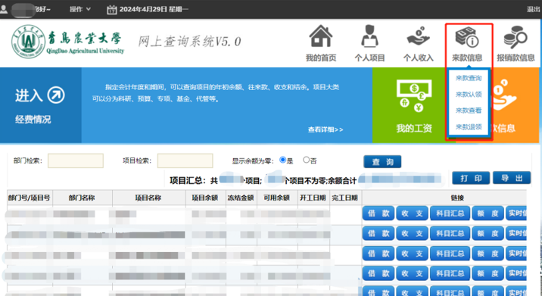
财务平台操作流程——财务查询
三、查询系统各模块
（二）来款信息

Slide 7
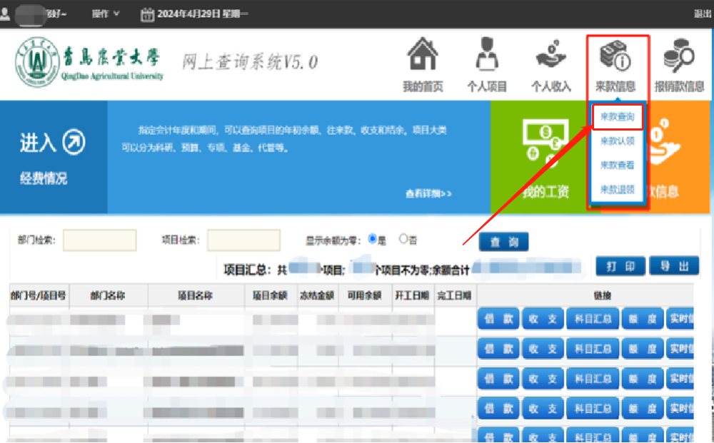
财务平台操作流程——财务查询
三、查询系统各模块
（二）来款信息——来款查询

Slide 8
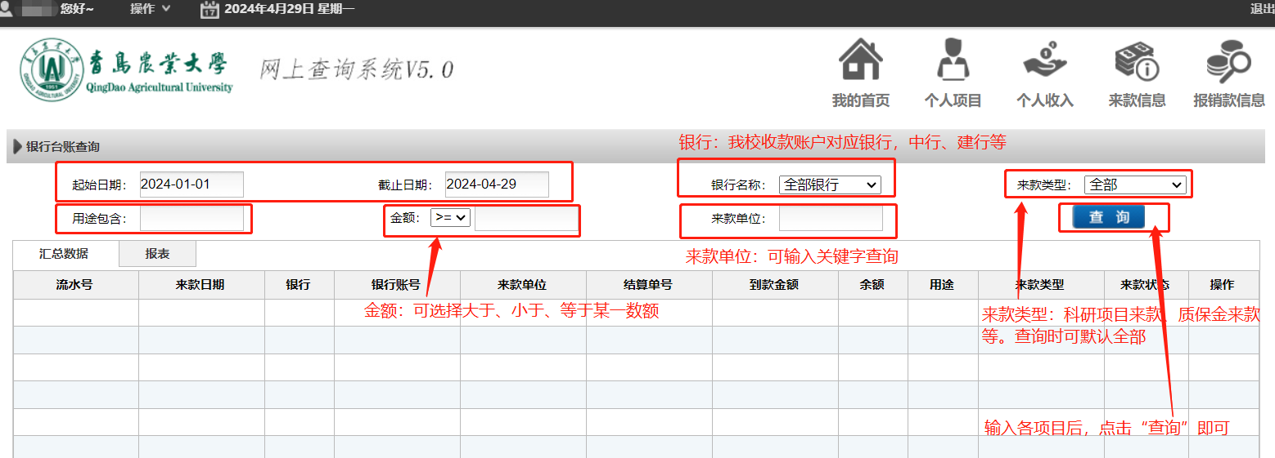
财务平台操作流程——财务查询
三、查询系统各模块
（二）来款信息——来款查询
1.定义期间，进行查询

Slide 9
财务平台操作流程——财务查询
三、查询系统各模块
（二）报销款信息——来款查询
2.选中对应查询信息，查看状态，以待认领

Slide 10
财务平台操作流程——财务查询
三、查询系统各模块
（二）来款信息——来款认领

Slide 11
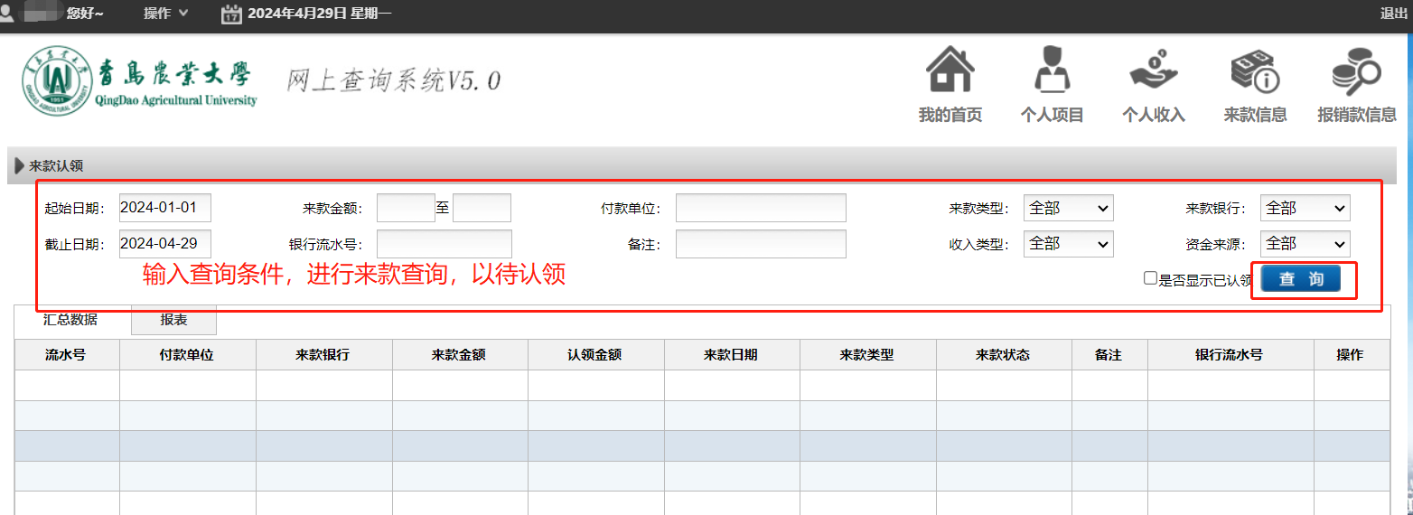
财务平台操作流程——财务查询
三、查询系统各模块
（二）来款信息——来款认领
1.查询来款信息，以待认领

Slide 12
财务平台操作流程——财务查询
三、查询系统各模块
（二）来款信息——来款认领
2.选中对应来款信息，点击查看/认领

Slide 13
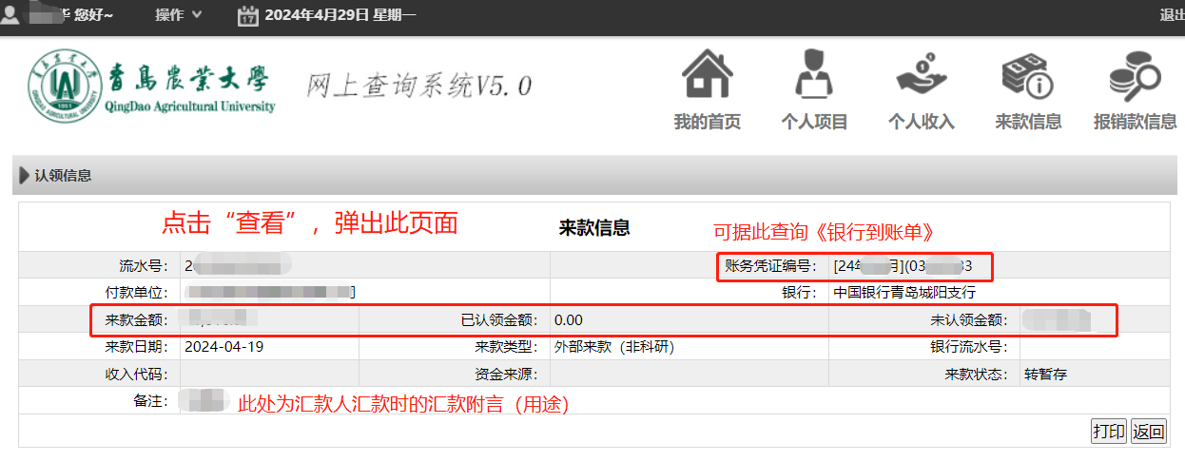
财务平台操作流程——财务查询
三、查询系统各模块
（二）来款信息——来款认领
2.1点击查看

Slide 14
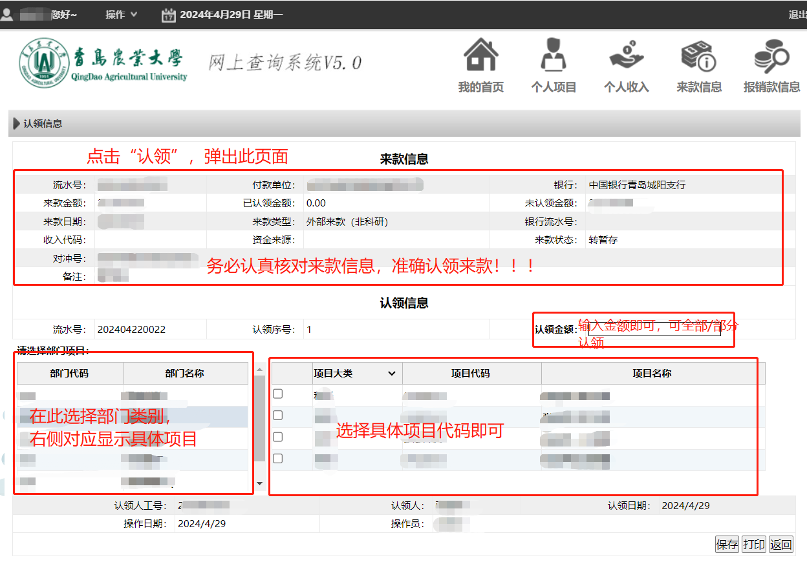
财务平台操作流程——财务查询
三、查询系统各模块
（二）来款信息——来款认领
2.2点击认领,输入金额，选择项目，保存/打印。

Slide 15
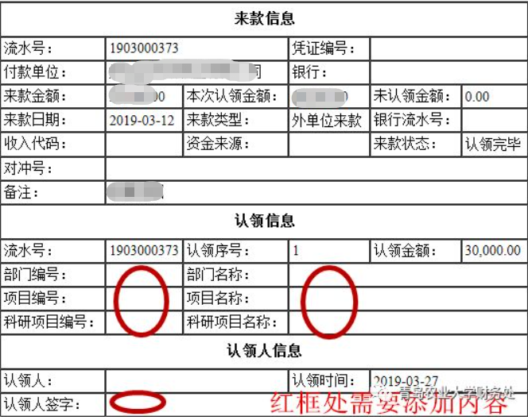
财务平台操作流程——财务查询
三、查询系统各模块
（二）来款信息——来款认领
2.3打印来款认领单。

Slide 16
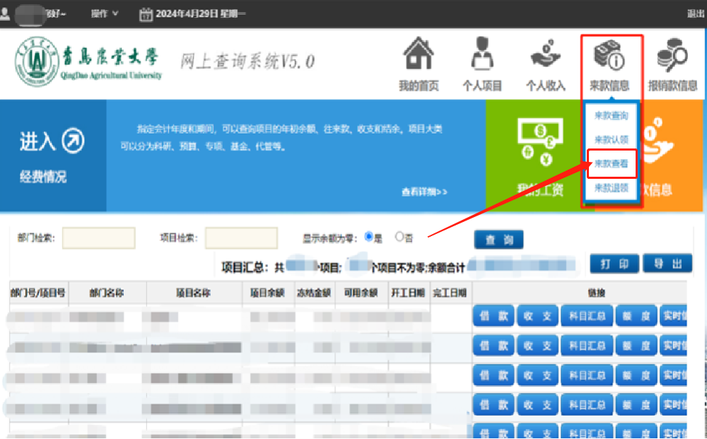
财务平台操作流程——财务查询
三、查询系统各模块
（二）来款信息——来款（认领）查看

Slide 17
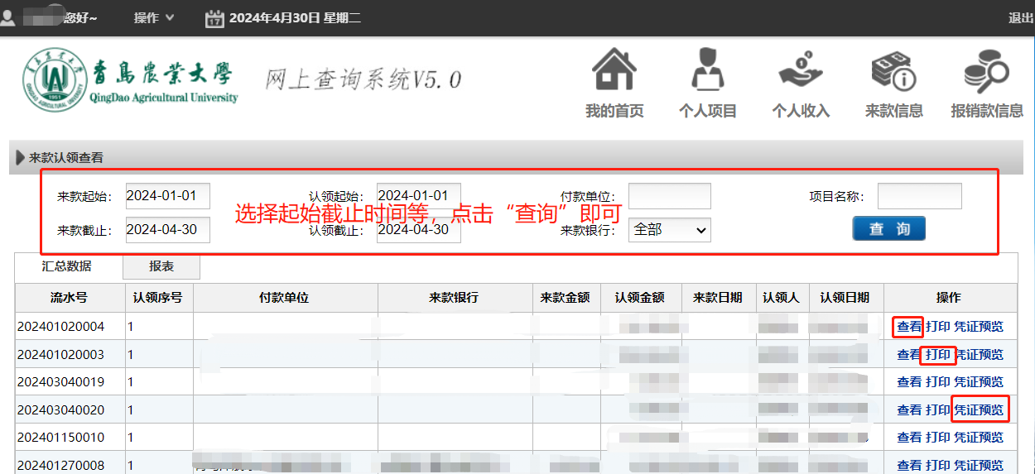
财务平台操作流程——财务查询
三、查询系统各模块
（二）来款信息——来款（认领）查看
1.查询来款认领结果

Slide 18
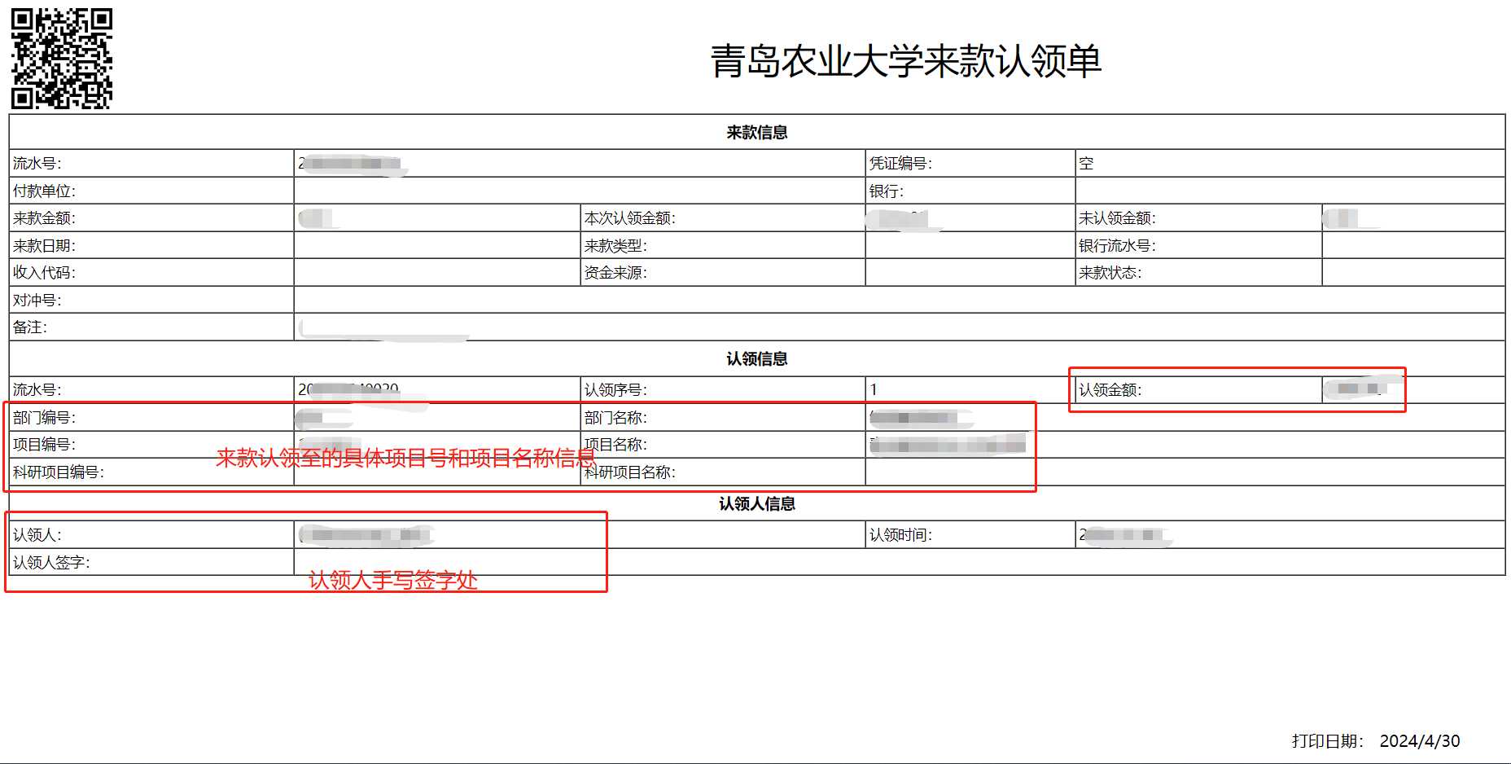
财务平台操作流程——财务查询
三、查询系统各模块
（二）来款信息——来款（认领）查看
2.打印来款认领单（与来款查询模块的认领单相同）

Slide 19
财务平台操作流程——财务查询
三、查询系统各模块
（二）来款信息——来款退领

Slide 20
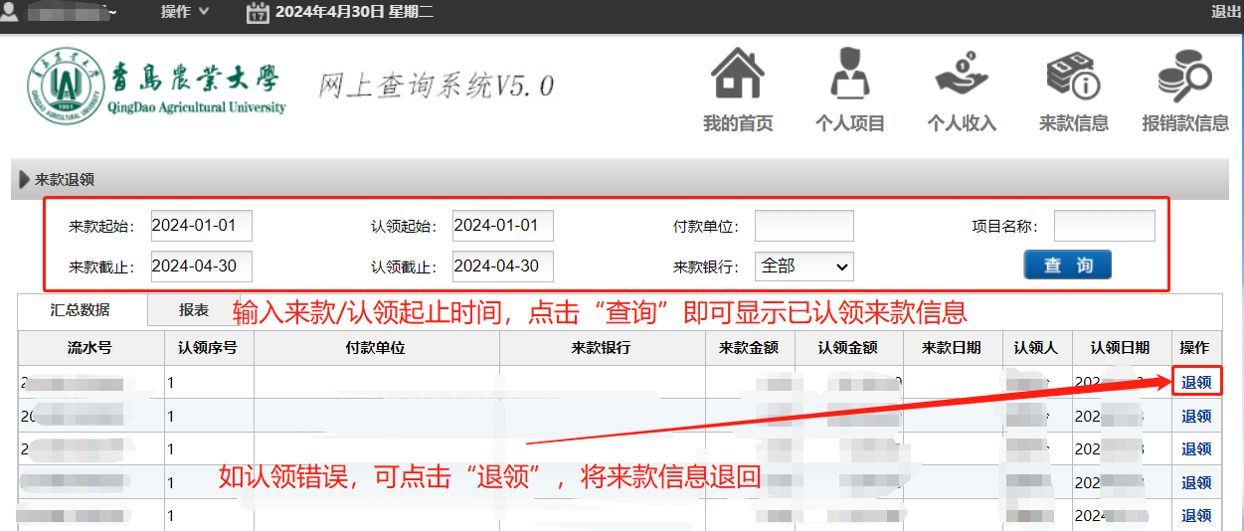
财务平台操作流程——财务查询
三、查询系统各模块
（二）来款信息——来款退领
1.查询已认领来款信息

Slide 21
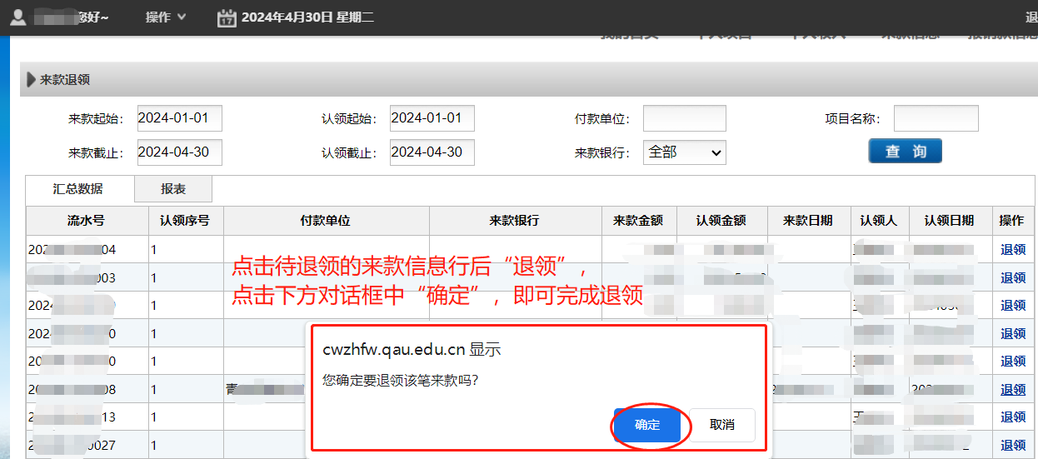
财务平台操作流程——财务查询
三、查询系统各模块
（二）来款信息——来款退领
2.点击“退领”，完成款项退回待领状态

Slide 22
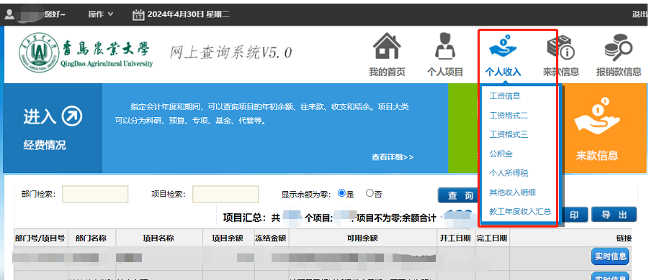
财务平台操作流程——财务查询
三、查询系统各模块
（三）个人收入

Slide 23
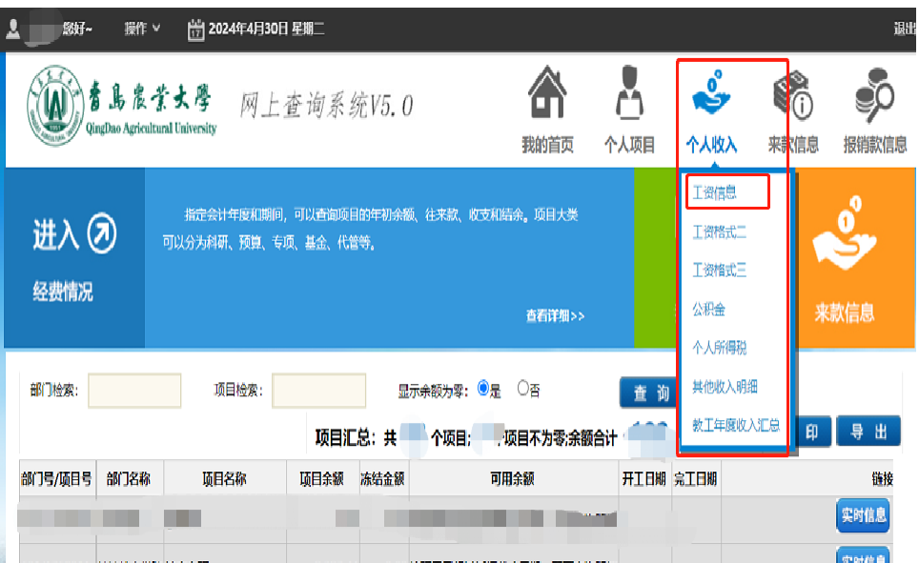
财务平台操作流程——财务查询
三、查询系统各模块
（三）个人收入——工资信息

Slide 24
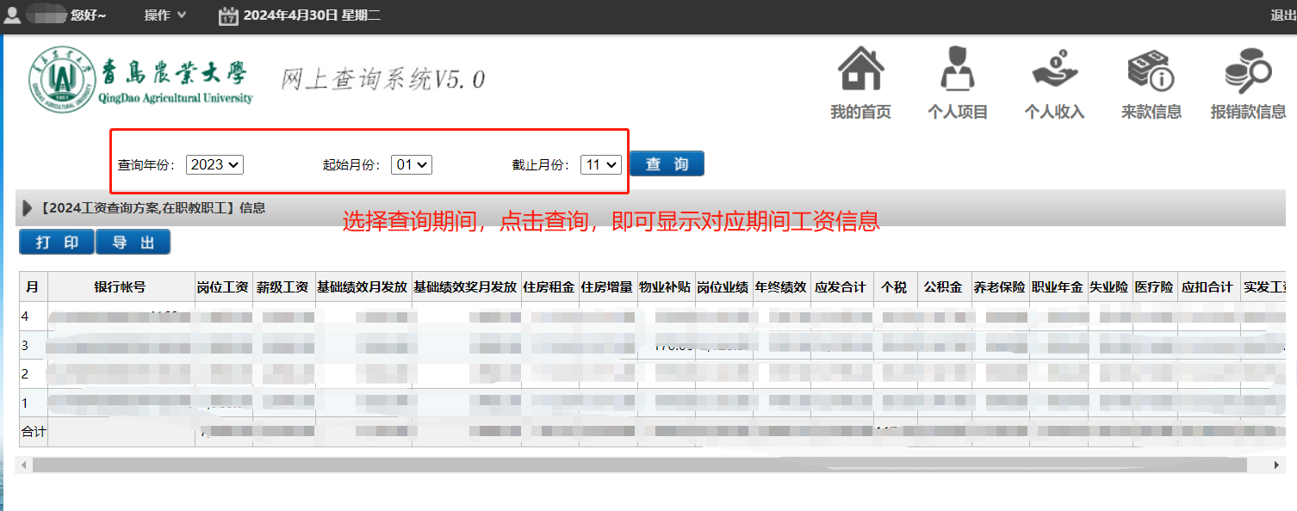
财务平台操作流程——财务查询
三、查询系统各模块
（三）个人收入——工资信息：定义期间，进行查询

Slide 25
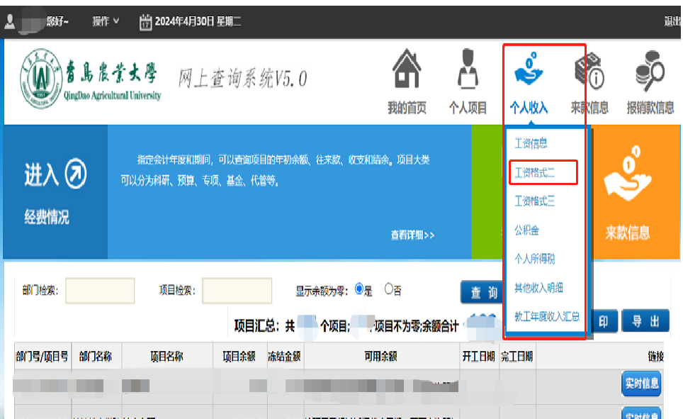
财务平台操作流程——财务查询
三、查询系统各模块
（三）个人收入——工资格式二

Slide 26
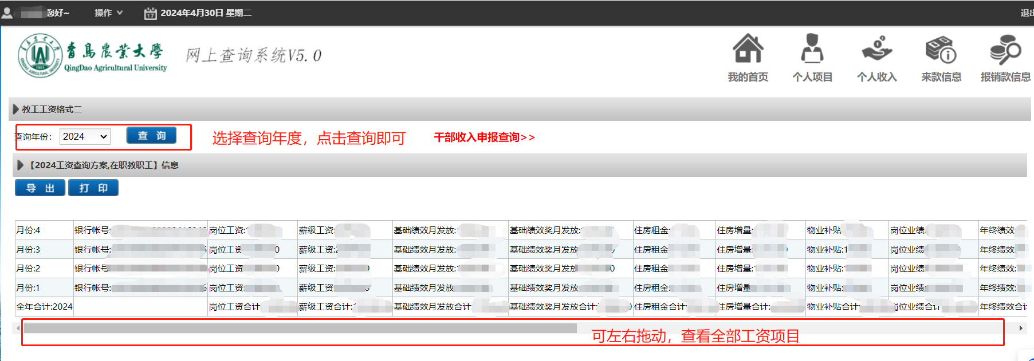
财务平台操作流程——财务查询
三、查询系统各模块
（三）个人收入——工资格式二：定义期间，进行查询

Slide 27
财务平台操作流程——财务查询
三、查询系统各模块
（三）个人收入——工资格式三

Slide 28
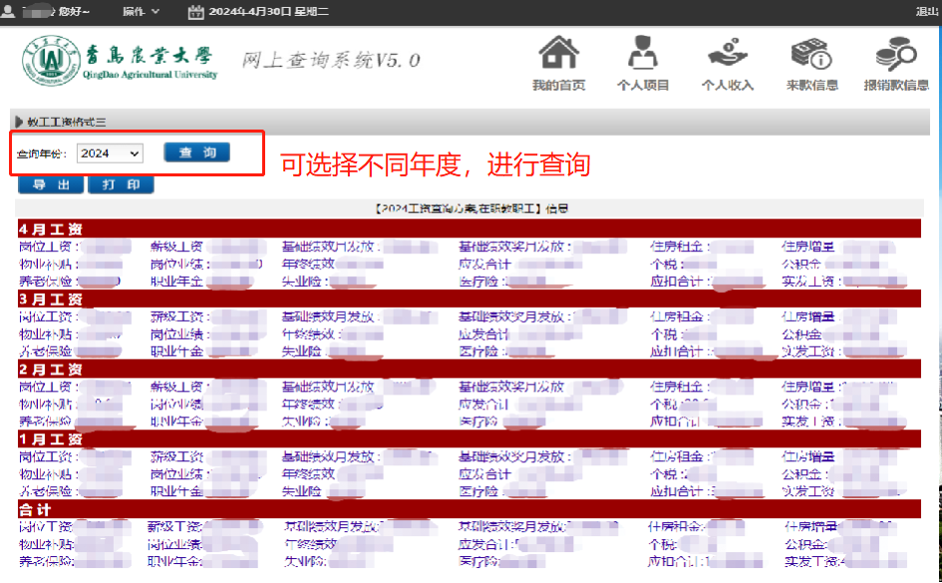
财务平台操作流程——财务查询
三、查询系统各模块
（三）个人收入——工资格式三：定义期间，进行查询

Slide 29
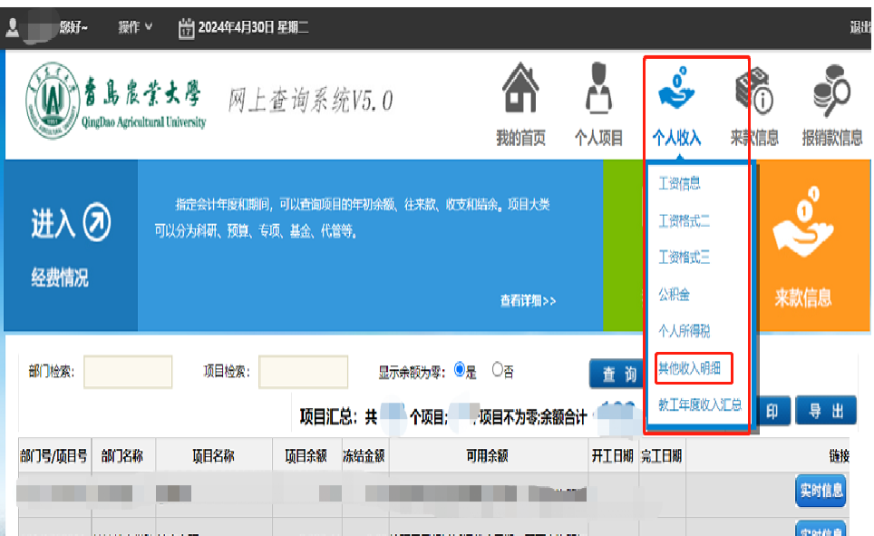
财务平台操作流程——财务查询
三、查询系统各模块
（三）个人收入——其他收入明细：

Slide 30
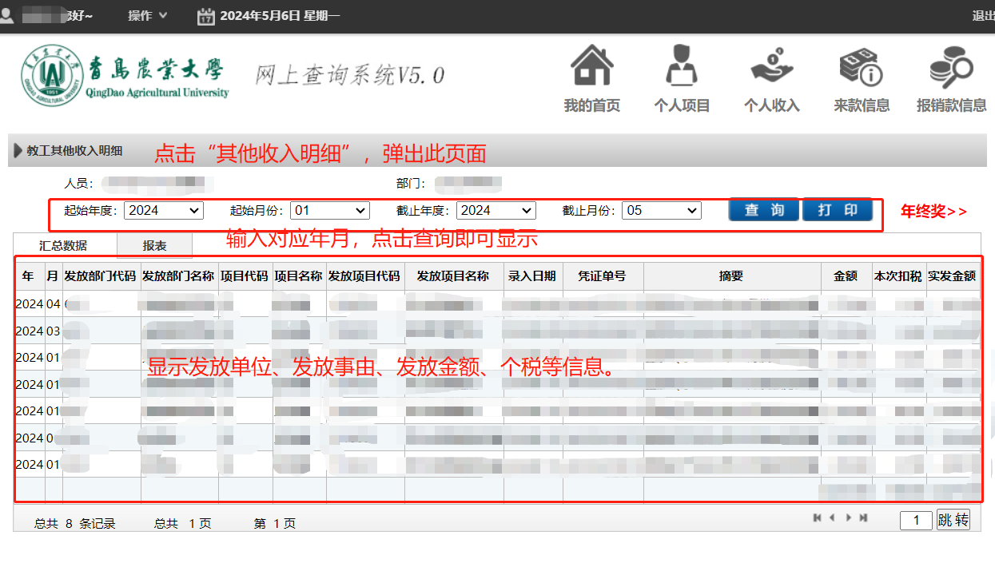
财务平台操作流程——财务查询
三、查询系统各模块
（三）个人收入——其他收入明细：
1.定义期间，进行查询

Slide 31
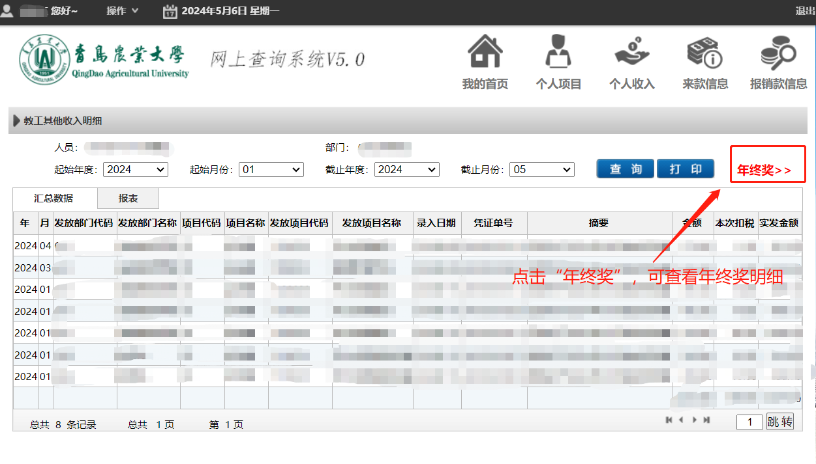
财务平台操作流程——财务查询
三、查询系统各模块
（三）个人收入——其他收入明细：
2.1年终奖——进入模块

Slide 32
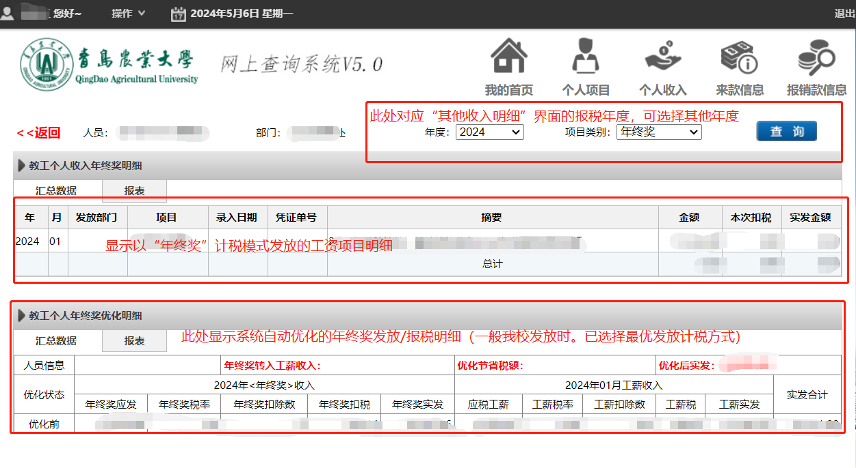
财务平台操作流程——财务查询
三、查询系统各模块
（三）个人收入——其他收入明细：
2.2年终奖——明细

Slide 33
财务平台操作流程——财务查询
三、查询系统各模块
（三）个人收入——教工年度收入汇总

Slide 34
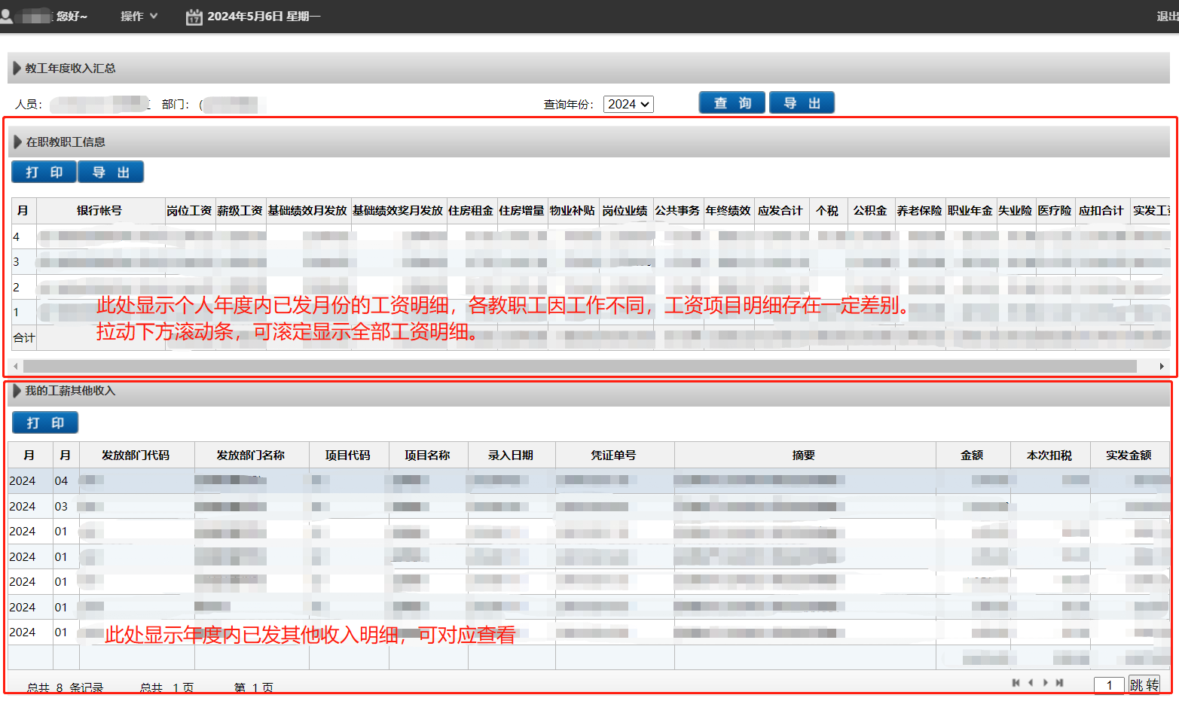
财务平台操作流程——财务查询
三、查询系统各模块
（三）个人收入——教工年度收入汇总

Slide 35
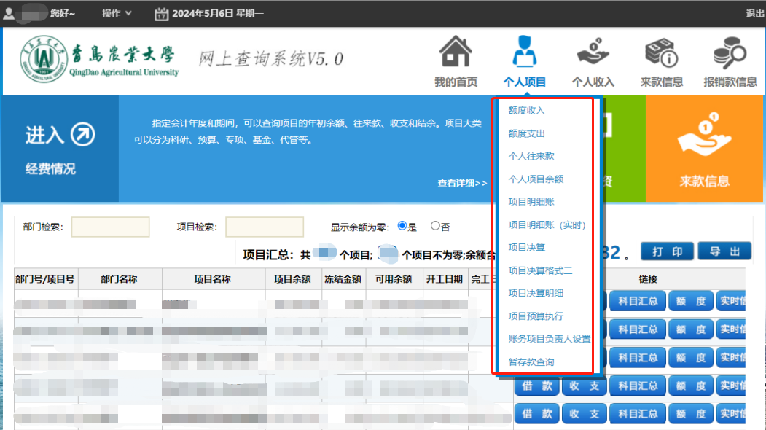
财务平台操作流程——财务查询
三、查询系统各模块
（四）个人项目

Slide 36
财务平台操作流程——财务查询
三、查询系统各模块、
（四）个人项目——个人往来款

Slide 37
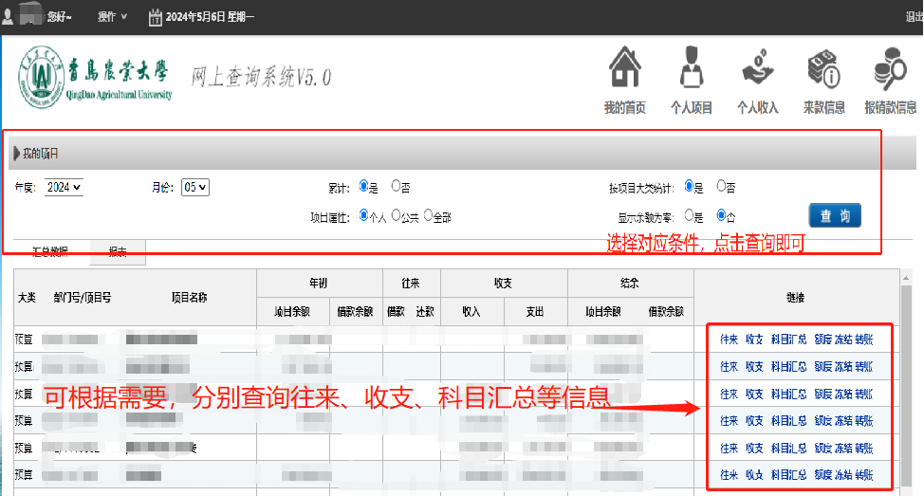
财务平台操作流程——财务查询
三、查询系统各模块
（四）个人项目——个人往来款

Slide 38
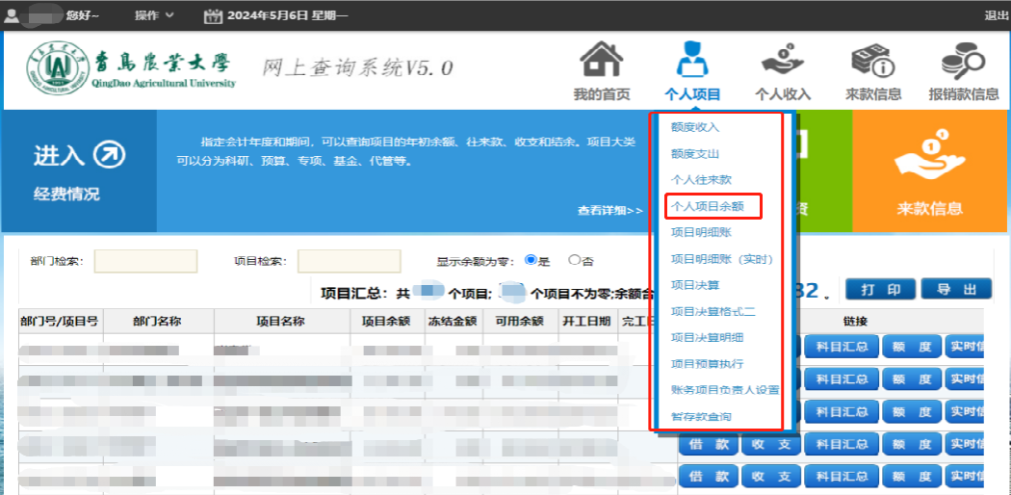
财务平台操作流程——财务查询
三、查询系统各模块
（四）个人项目——个人项目余额

Slide 39
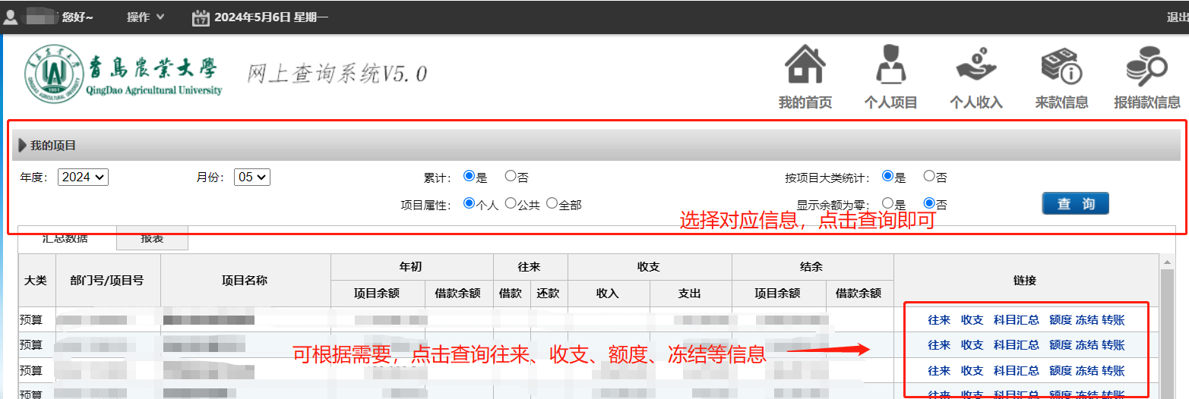
财务平台操作流程——财务查询
三、查询系统各模块
（四）个人项目——个人项目余额

Slide 40
财务平台操作流程——财务查询
三、查询系统各模块
（四）个人项目——项目明细账

Slide 41
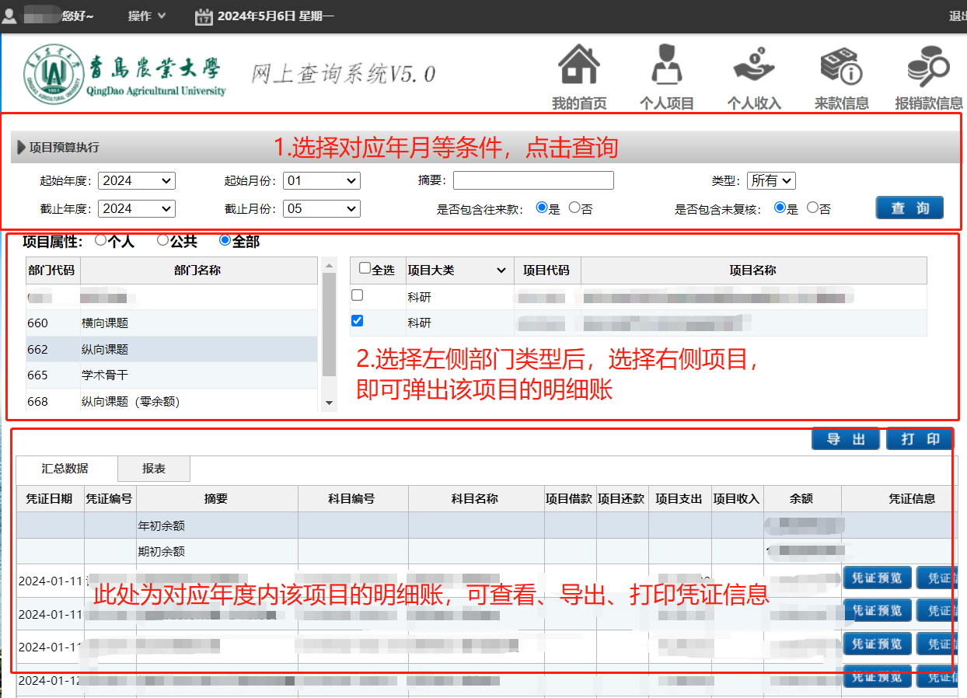
财务平台操作流程——财务查询
三、查询系统各模块
（四）个人项目——项目明细账

Slide 42
财务平台操作流程——财务查询
三、查询系统各模块
（四）个人项目——项目明细账（实时）

Slide 43
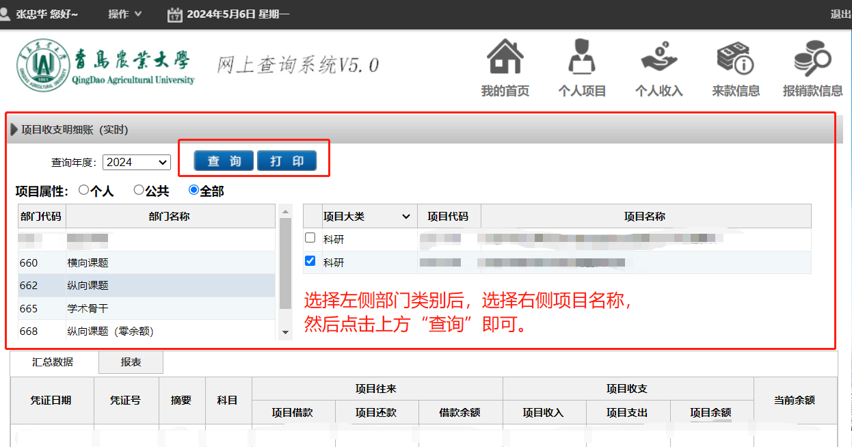
财务平台操作流程——财务查询
三、查询系统各模块
（四）个人项目——项目明细账（实时）

Slide 44
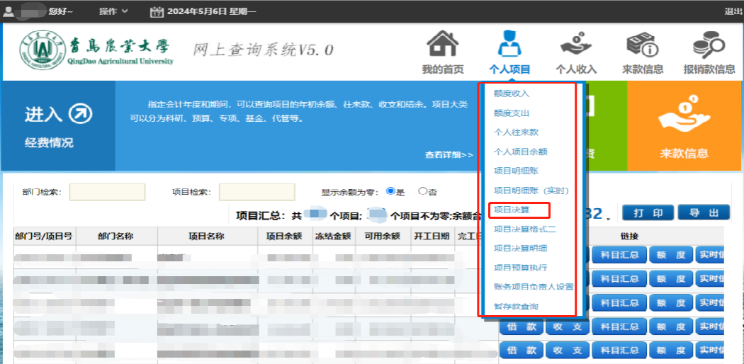
财务平台操作流程——财务查询
三、查询系统各模块
（四）个人项目——项目决算

Slide 45
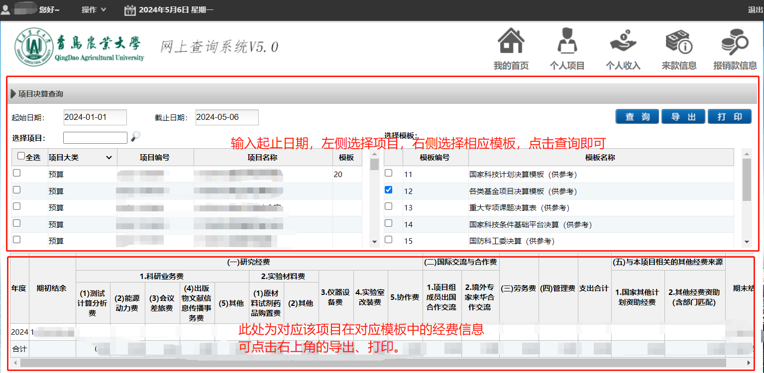
财务平台操作流程——财务查询
三、查询系统各模块
（四）个人项目——项目决算

Slide 46
财务平台操作流程——财务查询
三、查询系统各模块
（四）个人项目——项目决算格式二

Slide 47
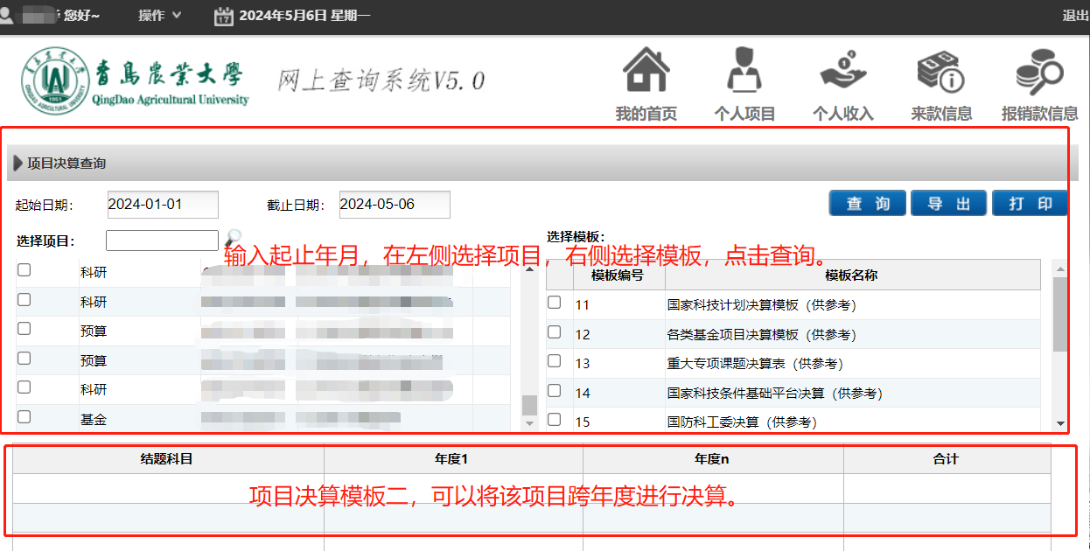
财务平台操作流程——财务查询
三、查询系统各模块
（四）个人项目——项目决算格式二

Slide 48
财务平台操作流程——财务查询
三、查询系统各模块
（四）个人项目——项目决算明细

Slide 49
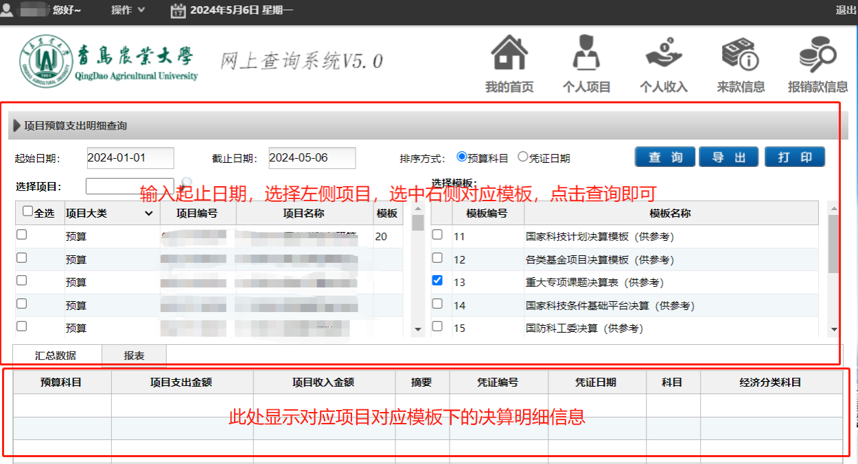
财务平台操作流程——财务查询
三、查询系统各模块
（四）个人项目——项目决算明细

Slide 50
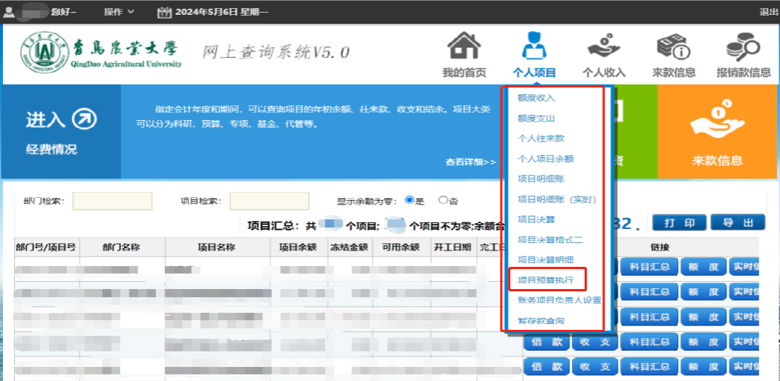
财务平台操作流程——财务查询
三、查询系统各模块
（四）个人项目——项目预算执行

Slide 51
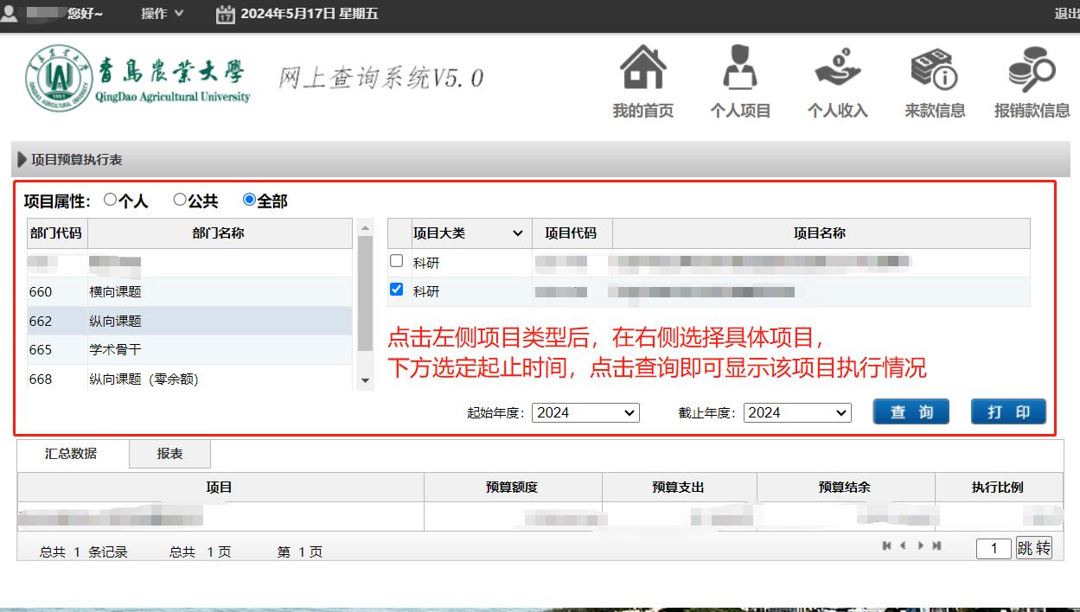
财务平台操作流程——财务查询
三、查询系统各模块
（四）个人项目——项目预算执行

Slide 52
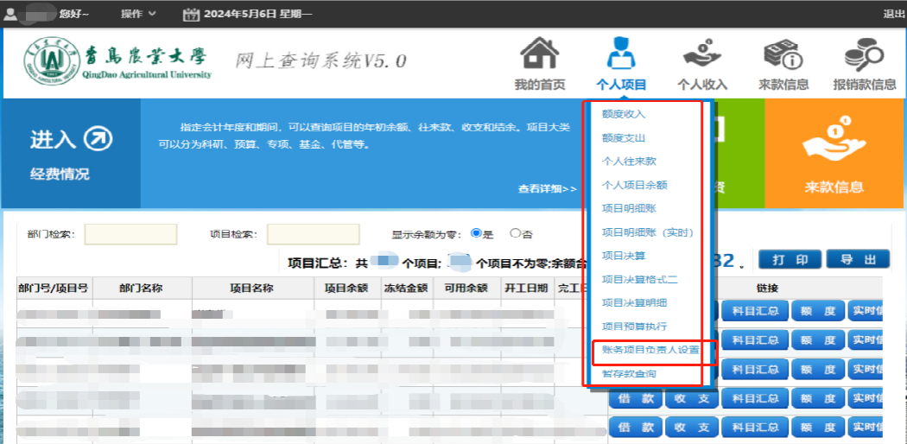
财务平台操作流程——财务查询
三、查询系统各模块
（四）个人项目——账务项目负责人设置

Slide 53
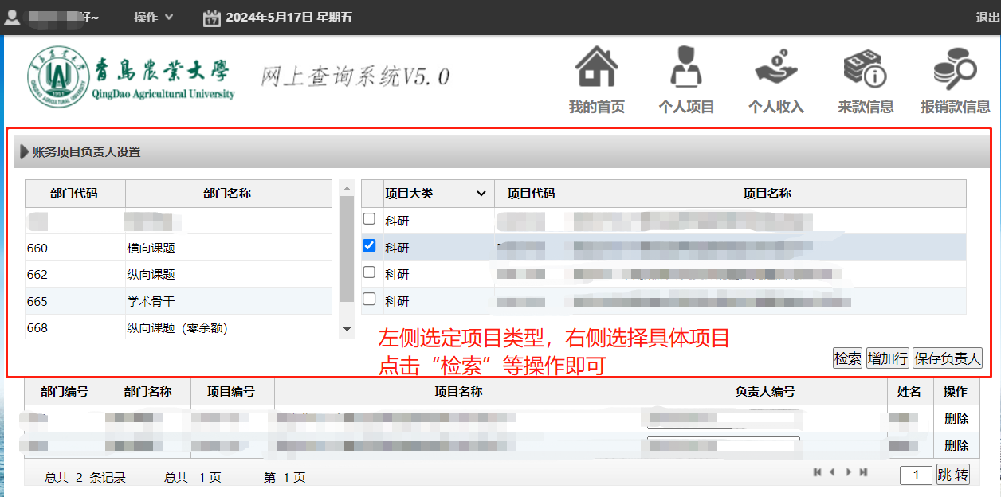
财务平台操作流程——财务查询
三、查询系统各模块
（四）个人项目——账务项目负责人设置

Slide 54
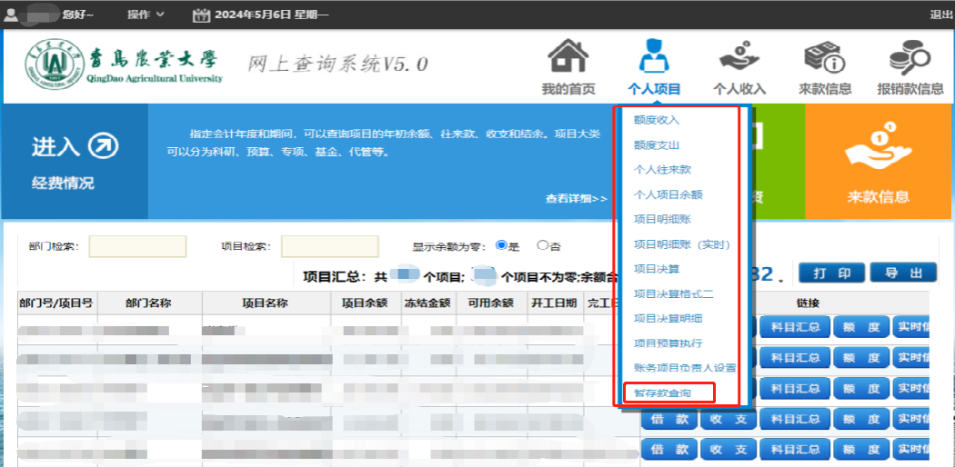
财务平台操作流程——财务查询
三、查询系统各模块
（四）个人项目——暂存款

Slide 55
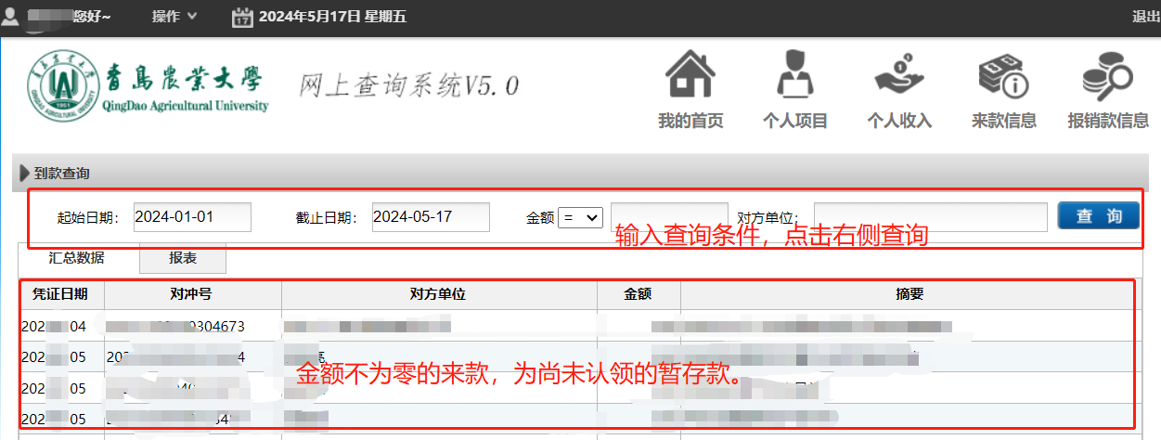
财务平台操作流程——财务查询
三、查询系统各模块
（四）个人项目——暂存款

Slide 56
谢谢大家！

